Slide 1
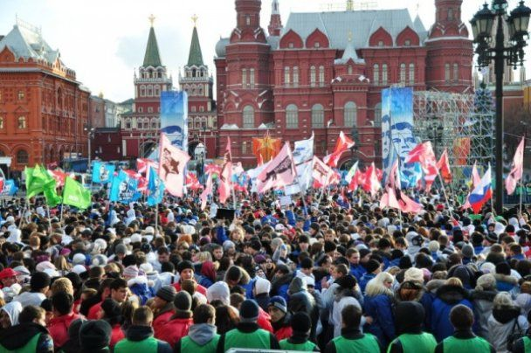
Политические партии и общественные движения

Slide 4
Функции партии. 1. Политическая (овладение властью) 2.Представительская (выражает интересы) 3. Электоральная (участие в избир. компании) 4. Социализация (политическая культура) 5. Рекруиторская (продвижение политических лидеров)

Slide 5
Классификация 1.По способу организации Парламентские Массовые 2. По отношению к власти Правящие Оппозиционные 3. По типу членства открытые закрытые

Slide 6
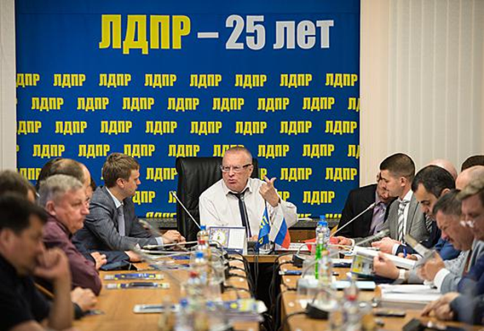
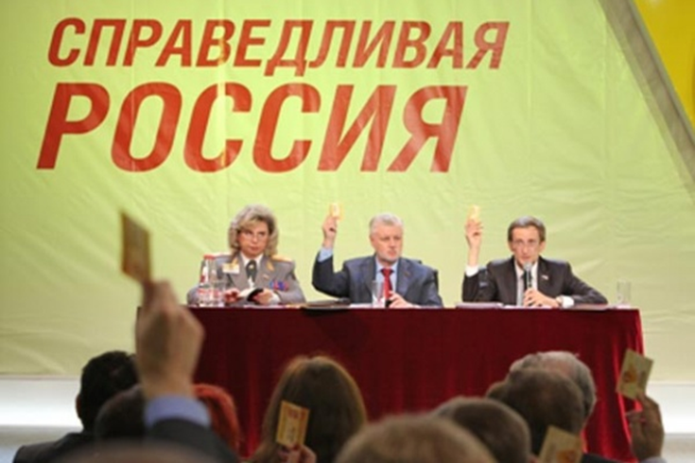
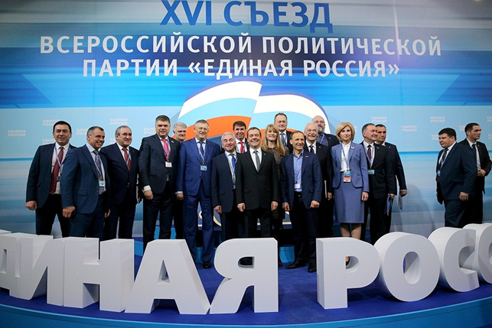
4.По отношению к обществу революционные либеральные консервативные реакционные 5. По типу политической программы левые правые центристские

Slide 7
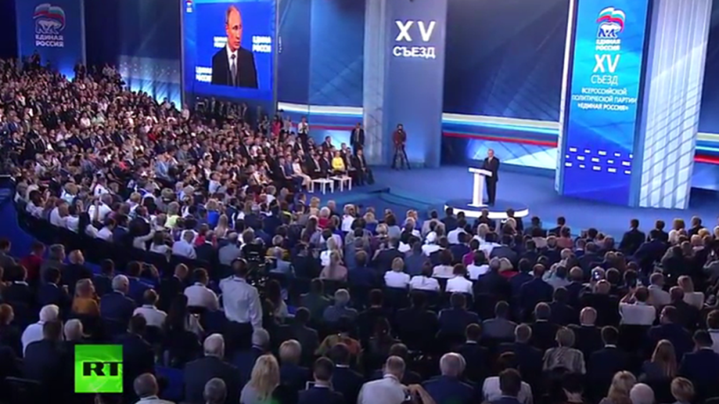
Задание: Признаки политических партий и общественного движения
Критерии сравнения | Политические партии | Общественные движения
1. Определение
2. Формы политической активности
3. Типология (типы, виды)
4. Способы формирования

